Slide 1
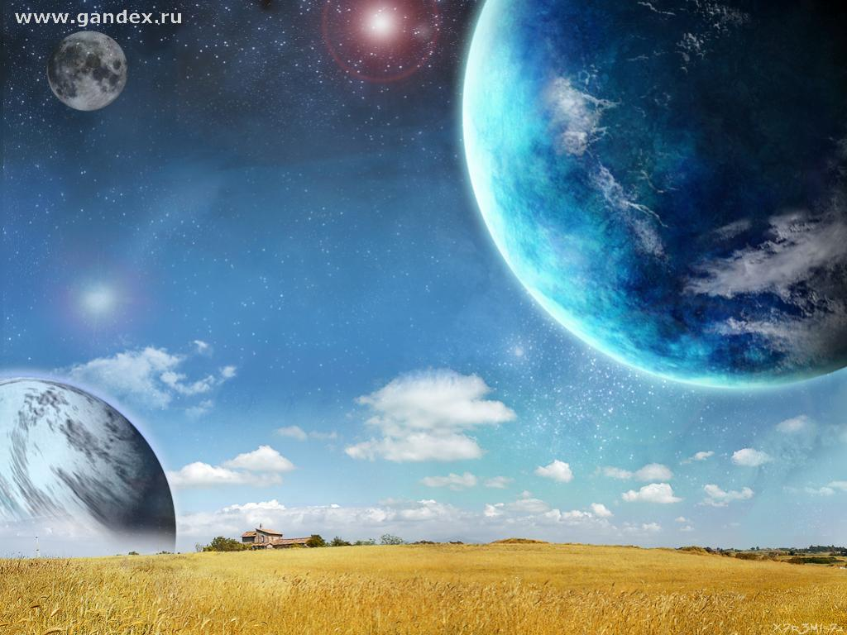
Урок математики
Сложение и вычитание двузначных чисел столбиком.

Slide 3
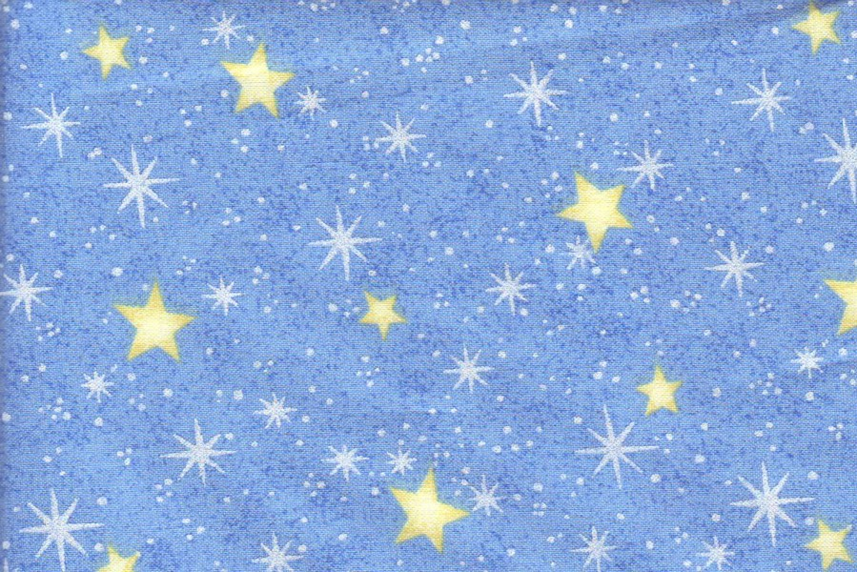
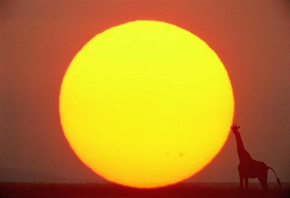
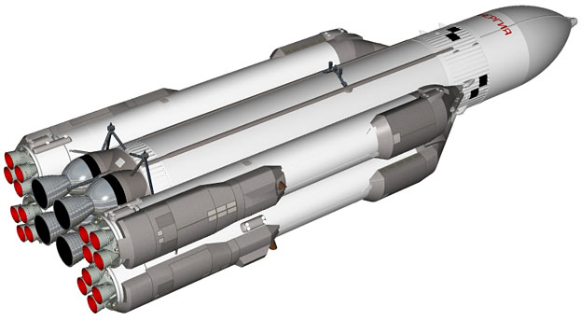
Солнце

Slide 4
25
- 6
+9
- 5
+2
+8
- 4
?
Логическая цепочка
27 –Белка
31 – Стрелка
29 - Лайка

Slide 5
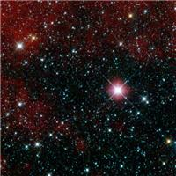

Slide 7
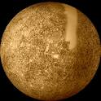
Меркурий

Slide 8
I - вариант
II – вариант
90-78=12
49+51=100
15+85=100
67-28=39

Slide 11
Составить задачу о космосе
12
20

Slide 12
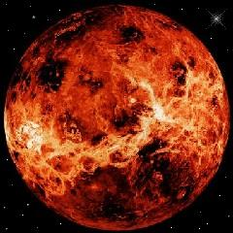
Физкультминутка
венера
В небе ясном солнце светит,
Космонавт летит в ракете.
А внизу леса, поля –
Расстилается Земля.

Slide 14
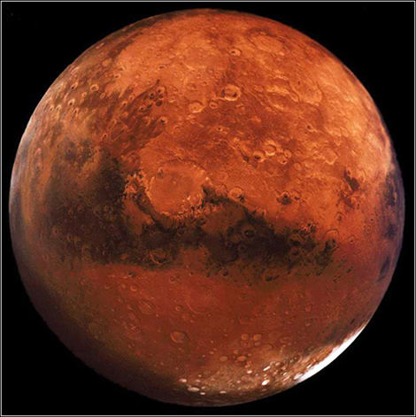
марс

Slide 15
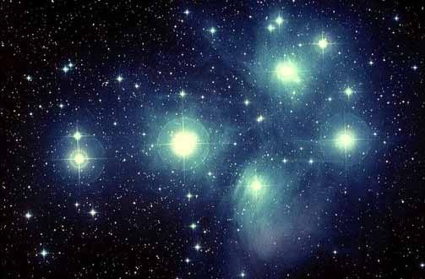
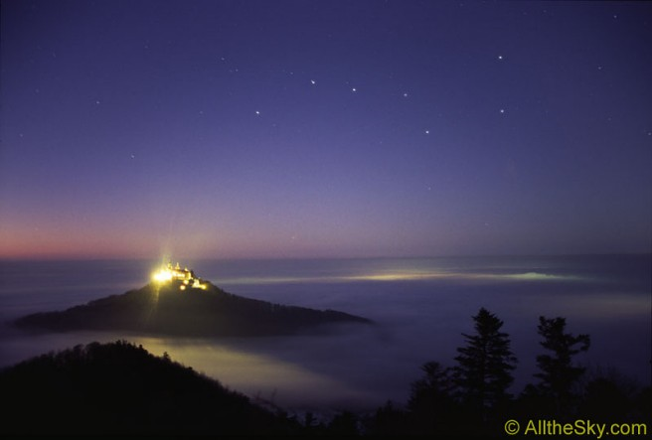
Созвездие
Большая медведица

Slide 18
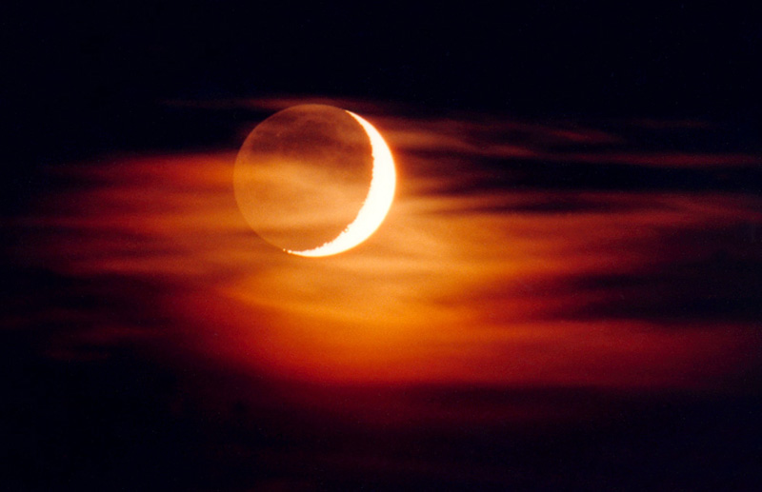
Луна
Домашнее задание
С. 26, № 2, 8

Slide 19
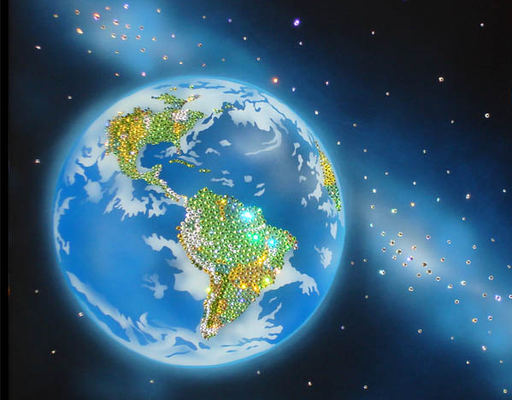
УРА!
Мы Молодцы!
Земля

